Slide 1
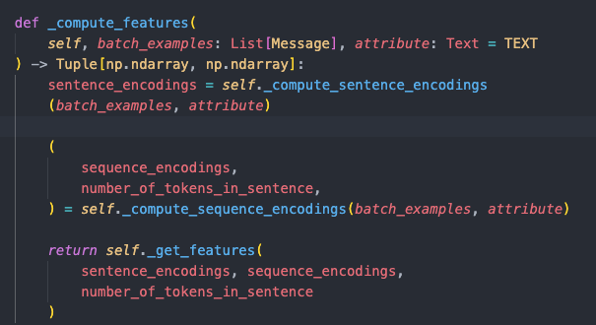
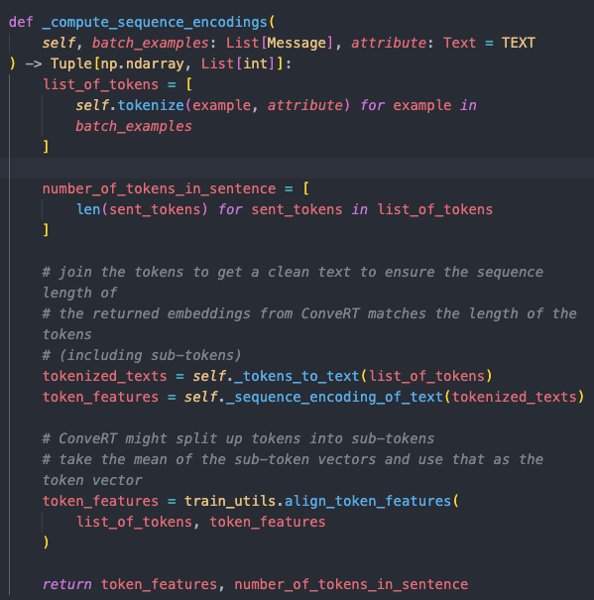
同组件多次模型调用
convert_featurizer.py process/train
图中是process调用的_compute_features函数的
模型调用。process_training_data在调用
_compute_features函数之前还有额外的数据预处理。
(batch data与component input filter)
要保证分析的complete
Notes:
Tokenize 是非ML逻辑，不作为模型调用？
sentence feature和sequence feature 在处理前有tokenize的步骤

Slide 2
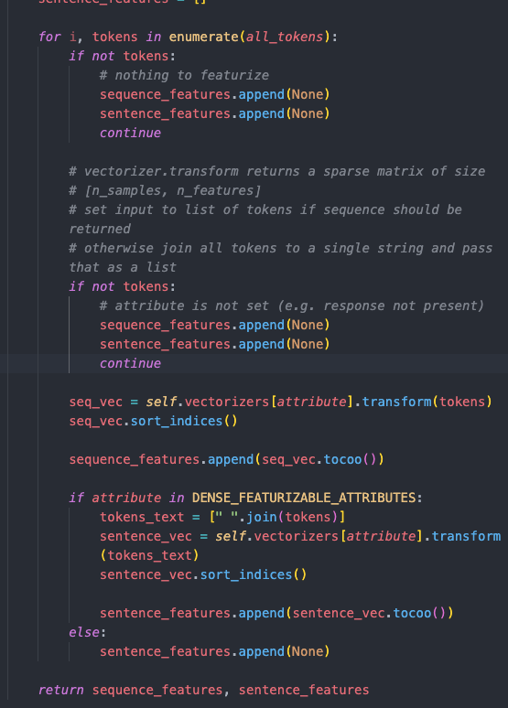
同模块里多次模型调用
count_vectors_featurizer.py process
Notes:
Sentence_feature和sequence_feature

Slide 3
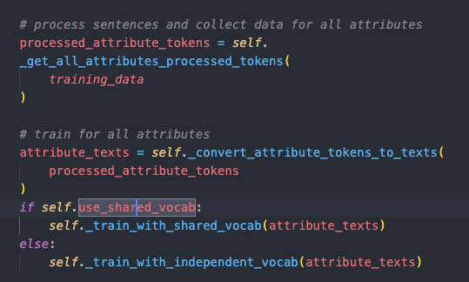
同模块里多次模型调用
Select One
count_vectors_featurizer.py train
这种情况两个模型调用的数据预处理与后处理代码完全相同
Notes:
Sentence_feature和sequence_feature

Slide 4
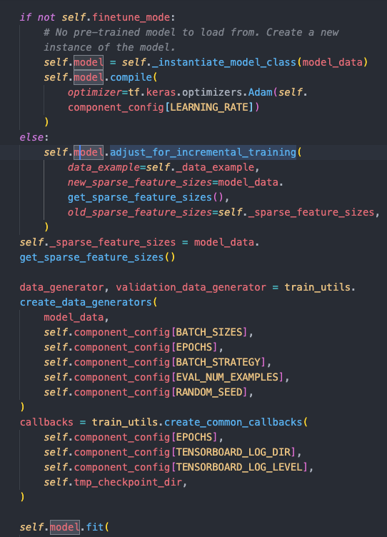
同模块里多次模型调用
Select
diet_classifier.py train
finetune模式下先进行了一次模型调用
前面一次调用不确定是否一定触发，
所以将两者的数据预处理/后处理代码放在一起了

Slide 5
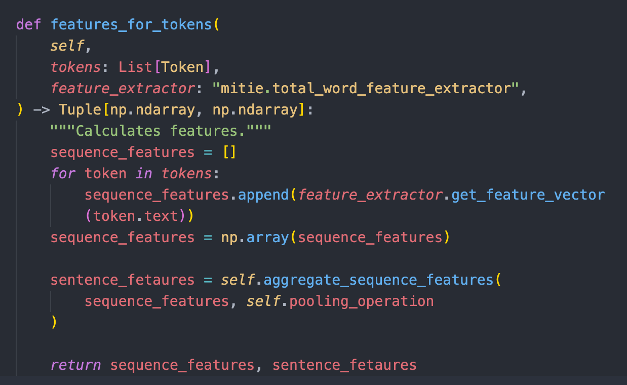
同模块里多次模型调用
mitie_featurizer process process_training_data
Spacy featurizer process process_training_data
Notes:
Sentence_feature和sequence_feature
TODO:更新path

Slide 6
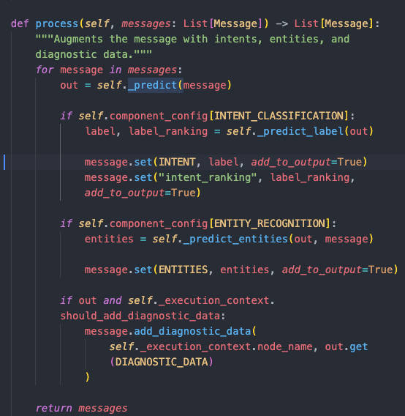
同模块里单次模型调用
Select
diet_classifier.py process
输出的结果被两块不同的数据后处理逻辑处理，得到意图类别与实体。实际一次模型调用相当于两次的功能
问题：这种同模块中单模型调用标的全吗？
只能
Notes:
这种将他们作为一次模型调用使用

Slide 7
单组件里单次模型调用
Select One
ted_policy.py/rule_policy.py/memoization_policy.py process
所有policy都用到的TrackerFeaturizer有多态方法
Notes:
多态的产生也是由于将TrackerFeaturizer作为数据预处理，没有单独作为一个组件。
这种分为三组使用

Slide 8
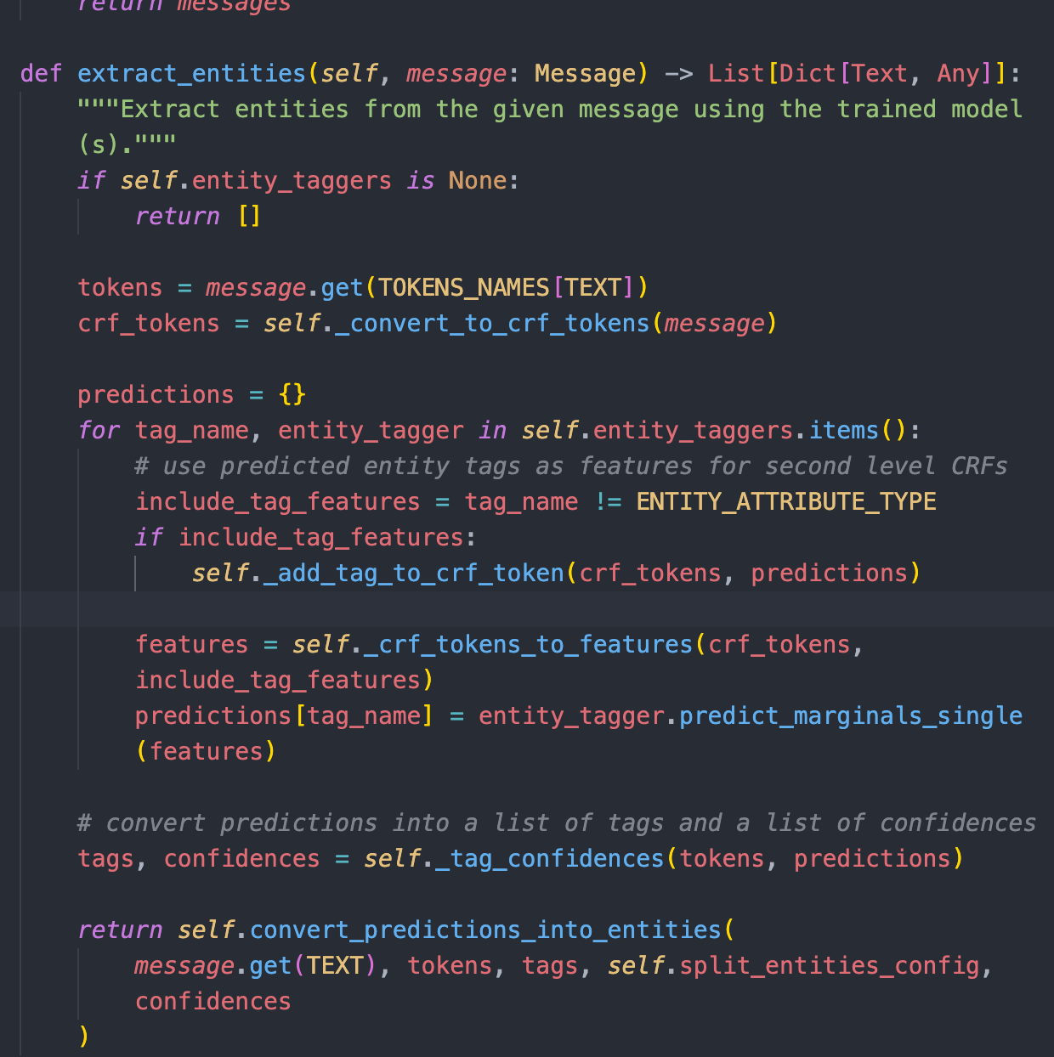
同模块里单次模型调用
Select
crf_entity process
根据参数选择是否调用_add_tag_to_crf_token
Notes:
对于这种情况不算多个path，因为

